Slide 1

Je compose pour vous avec ma douce et fidèle amie
Us et coutumes étrangers : 10 habitudes surprenantes dont on peut s’offusquer ! Par Lande

Slide 2
Je compose pour vous avec ma douce et fidèle amie
Chaque pays a ses us et coutumes, qui varient du tout au tout en fonction de la région du globe. Voici 10 habitudes surprenantes que nous Européens que nous sommes, ignorions jusqu’à présent. On imagine que c’est réciproque…

Slide 3
Je compose pour vous avec ma douce et fidèle amie
Les us et coutumes varient d’un pays à un autre. Si en France, il n’existe pas de tradition “pré-union”, en Chine en revanche, les jeunes mariées doivent pleurer une heure par jour un mois avant la date fatidique. Quand en Europe on administre une poignée de main ou un baiser pour se saluer, en Afrique, il est de bon ton de cracher sur ses connaissances pour leur montrer tout son respect. Autant d’us et coutumes qui divergent en fonction des endroits du continent où l’on se trouve. Toutes plus étonnantes les unes que les autres.

Slide 4
Je compose pour vous avec ma douce et fidèle amie
1/ Chine : un mois avant son mariage, la mariée doit pleurer pendant une heure tous les jours
Un mois avant le mariage, la mariée doit pleurer pendant une heure tous les jours. La mère de la future mariée se joint à elle une semaine plus tard, suivie ensuite de la grand-mère. La raison de ces états ? Apparemment une manifestation de joie, le tout formant comme une chanson…

Slide 5
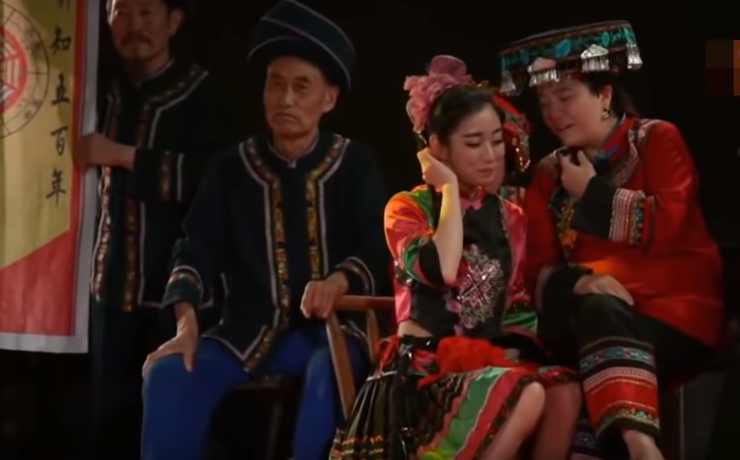
Je compose pour vous avec ma douce et fidèle amie

Slide 6
Je compose pour vous avec ma douce et fidèle amie
2/ Groenland : partager sa femme pour la nuit quand on reçoit un visiteur
Les heureux voyageurs en visite dans une famille groenlandaise se voient offrir la femme de la maison pour la nuit. Bien que cela paraisse tout à fait impensable, ne pas accepter cet “acte de générosité” est susceptible d’offenser

Slide 7
Je compose pour vous avec ma douce et fidèle amie
3/ Maasais : cracher sur ses amis
Une tradition étonnante que cette tribu africaine affectionne tout particulièrement : cracher sur ses amis et connaissances pour leur adresser tout leur respect.

Slide 8
Je compose pour vous avec ma douce et fidèle amie
4/ Mozambique : prêter sa femme en cas de problème de fertilité
Il n’y a pas que le Groenland à être “généreux” en la matière. Un petit service qu’on peut bien se rendre entre amis…

Slide 9
Je compose pour vous avec ma douce et fidèle amie
5/ Danemark : casser les assiettes du dîner du Nouvel An
Après le repas du réveillon, la tradition consiste à jeter les assiettes qui ont servi à régaler les Danois contre les portes des maisons. C’est comme ça qu’on les remercie ? C’est en fait une façon de prouver l’amitié que l’on porte aux intéressés et présager beaucoup de bonnes choses pour l’année à venir. Pas de vaisselle qui tienne !

Slide 10
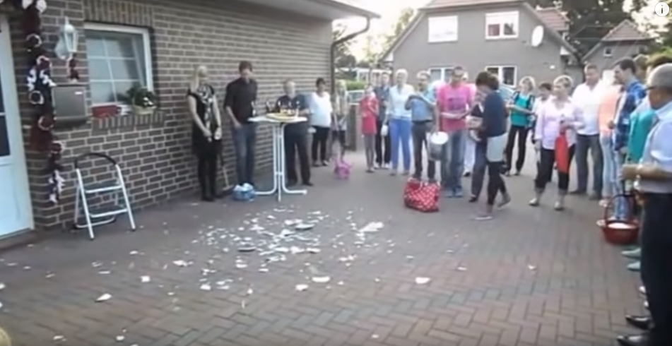
Je compose pour vous avec ma douce et fidèle amie

Slide 11
Je compose pour vous avec ma douce et fidèle amie
6/ Chine : tirer 3 flèches sur son épouse après s’être marié
Tirer sur la mariée porterait bonheur, selon une tradition chinoise ancestrale. Dangereux us et coutumes ? Non, la flèche ne contient heureusement pas de pointe. On reste pensif…

Slide 12
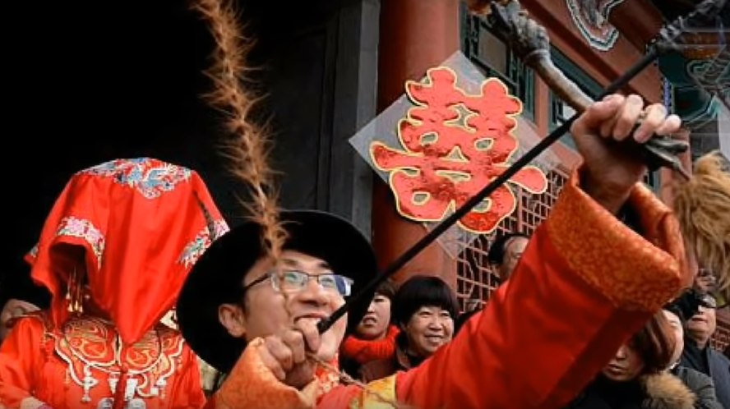
Je compose pour vous avec ma douce et fidèle amie

Slide 13
Je compose pour vous avec ma douce et fidèle amie
7/ Égypte : pincer le doigt de la mariée pour lui porter chance dans sa vie de femme battue potentielle
Selon cette offusquante tradition, pincer le doigt de la mariée avant qu’elle n’entre dans le concubinage permettrait de la protéger des coups potentiels portés par son mari, et les accepter sans douleur. On crie au scandale.

Slide 14
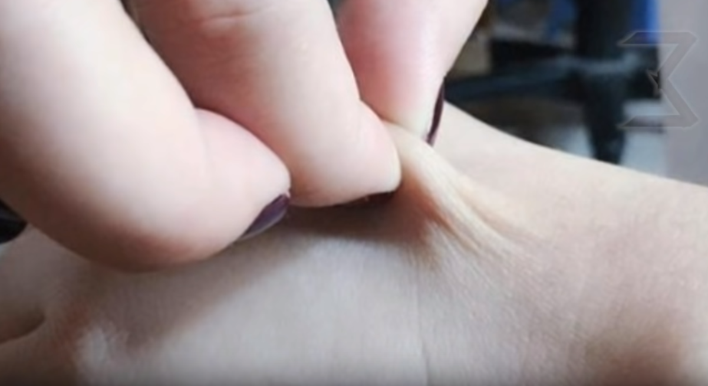
Je compose pour vous avec ma douce et fidèle amie

Slide 15
Je compose pour vous avec ma douce et fidèle amie
8/ Inde : les femmes assènent des coups de bâtons aux futurs mariés pour choisir le meilleur parti
Dans certaines régions d’Inde, les mariées choisissent le “bon” mari en leur infligeant des coups sur la tête à l’aide d’un bâton. Celui qui résiste est le meilleur parti. Plutôt violente, comme tradition…

Slide 16
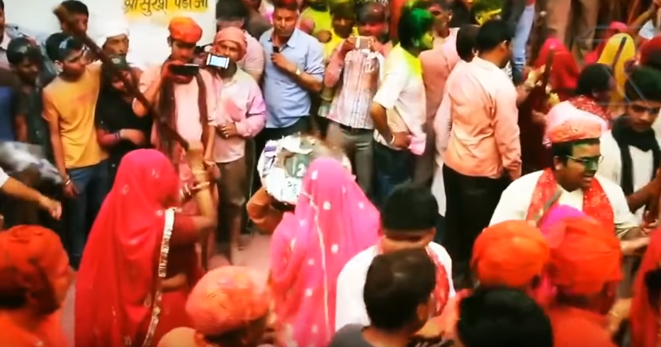
Je compose pour vous avec ma douce et fidèle amie

Slide 17
Je compose pour vous avec ma douce et fidèle amie
9/ Vanuatu : sauter à l’élastique depuis un tronc d’arbre géant lors des cérémonies
Après s’être enduit le corps d’huile de coco, les hommes de l’archipel du Vanuatu sautent à l’élastique depuis un étrange promontoire fait de troncs d’arbres et de lianes. La raison de cette activité à sensation ? Honorer les cérémonies diverses et variées. Si aucun homme ne se blesse, les récoltes seront alors fructueuses…

Slide 18
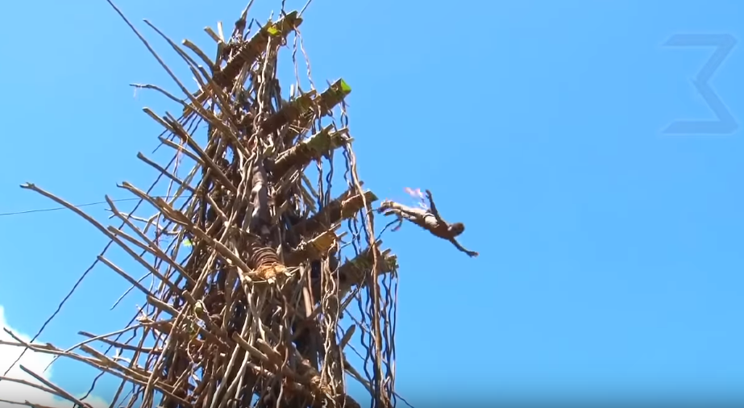
Je compose pour vous avec ma douce et fidèle amie

Slide 19
Je compose pour vous avec ma douce et fidèle amie
10/ Inde : ne pas utiliser de papier WC
Ne cherchez pas, en Inde, vous ne trouverez pas de papier toilette chez les habitants. Contrairement à notre mode de vie aseptisé, celui des Indiens ne connaît pas le papier WC. D’ailleurs, il semblerait qu’ils n’en aient pas l’utilité, ceux-ci faisant leurs besoins dans la meilleure position qui soit, celle qu’on adopte dans la nature quand on a une envie pressante, et qui ne coince pas la grosse commission au milieu de son colon… Du coup, c’est un seau d’eau au programme, si jamais…

Slide 20
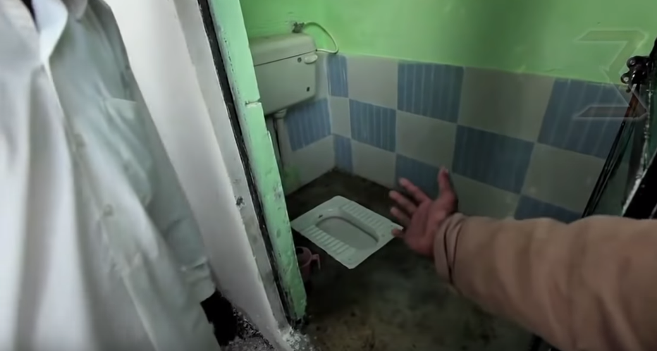
Je compose pour vous avec ma douce et fidèle amie

Slide 21
Je compose pour vous avec ma douce et fidèle amie
C’était
Us et coutumes étrangers : 10 habitudes surprenantes dont on peut s’offusquer ! Par Lande

